Slide 1
Платформа для упрощения организации школьных мероприятий
SchoolEventr
Работу выполнили:
Дмитроченко Михаил Александрович
Рыбак Иван Алексеевич
Смазневич Роман Дмитриевич
Научный руководитель: Гришина Арина Александровна

Slide 2
Введение
Во многих школах активно развиваются органы ученического самоуправления в рамках “Движения Первых”.
Такие органы занимаются в том числе организацией мероприятий.
Актуальность заключается в том, что при большом количестве таких мероприятий и большой загруженности здания возникают проблемы менеджмента. Тяжело уследить за количеством свободных кабинетов и инфраструктуры(футбольные поля, актовые залы), понять, что ждёт школу в ближайшую неделю.
Мы предлагаем наше решение, решающее проблемы выше, которые затрагивают как учителей и администрацию, так и активных учеников.
SchoolEventr

Slide 3
Цель проекта
Создание сайта с возможностью забронировать кабинет(инфраструктуру), увидеть когда он занят и отображением грядущих мероприятий школы.
Ресурсы в проекте:
Языки: HTML, CSS, JS, Python
Среды разработки: SQLite, VS code, Figma
SchoolEventr

Slide 4
Задачи проекта
Определение проблем и способов их решения
Разработка структуры сайта и макета страниц в Figma
Вёрстка сайта в VS code на HTML, CSS, JS
Разработка и интегрирование баз данных на SQLite
Тестирование и исправление недочётов
SchoolEventr

Slide 5
Определение проблем и их решений
Проблемы:
Отсутствие чёткого общедоступного расписания занятости кабинетов в школах
Плохая осведомлённость учеников о мероприятиях
Решения:
Отображение всех кабинетов и когда они заняты на сайте
Лента мероприятий на сайте для осведомления учеников
SchoolEventr

Slide 6
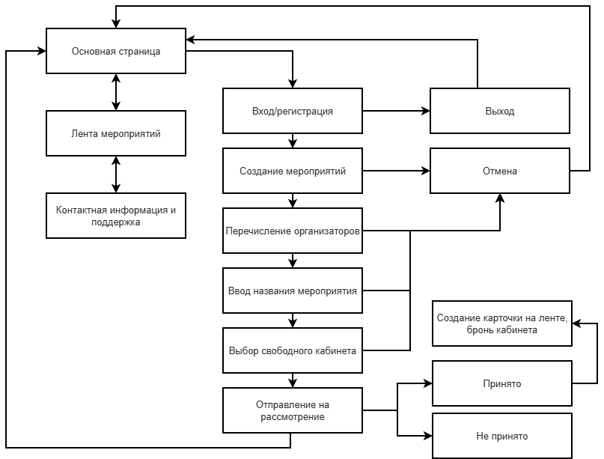
2. Разработка структуры сайта и макета страниц в Figma
SchoolEventr

Slide 7
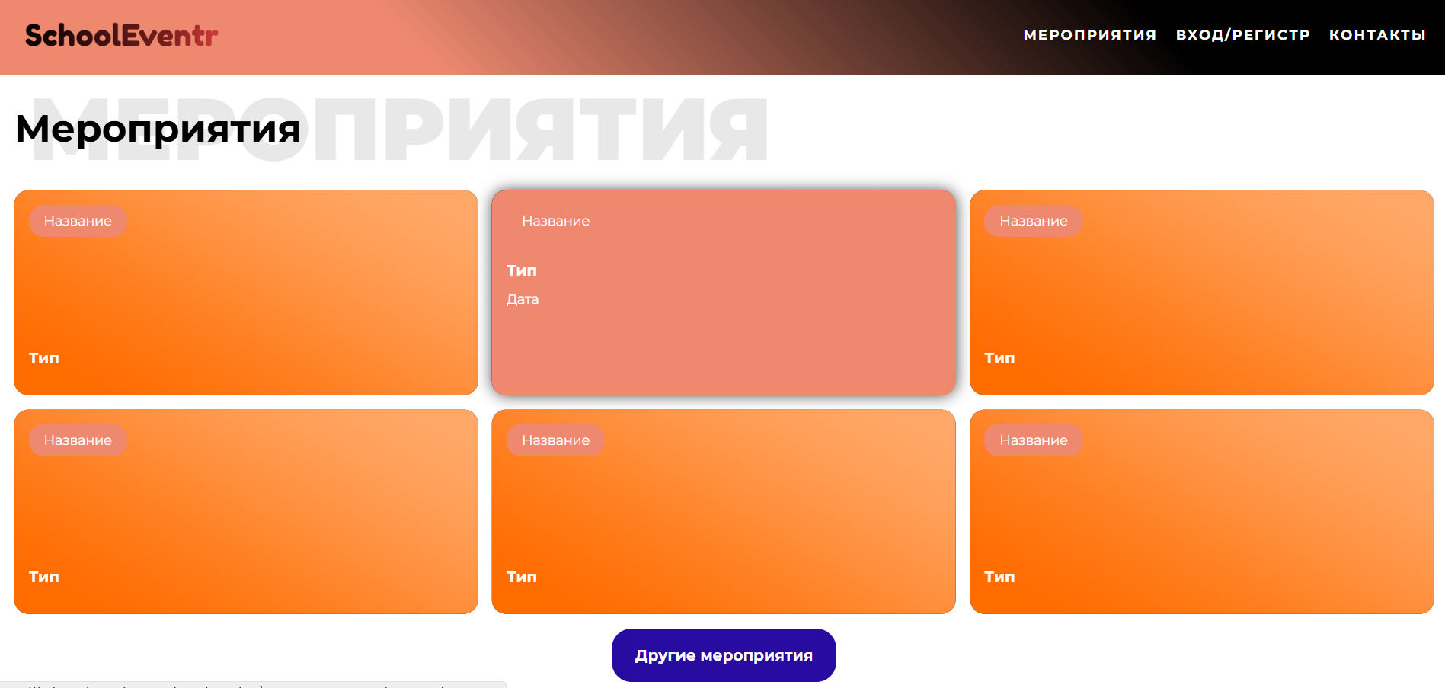
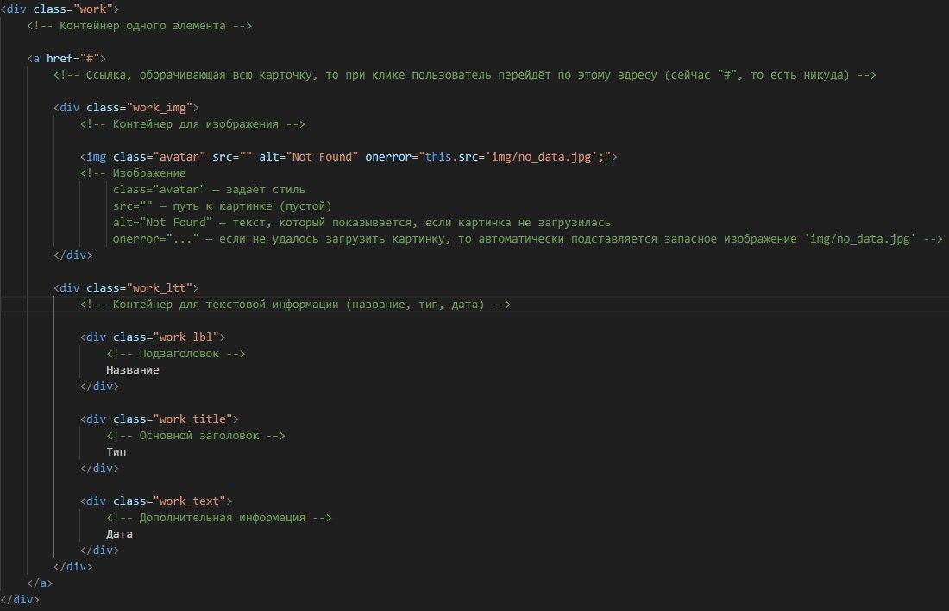
3. Вёрстка сайта
SchoolEventr

Slide 8
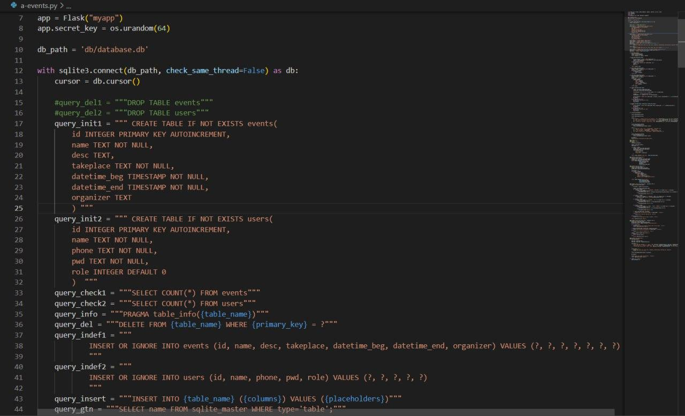
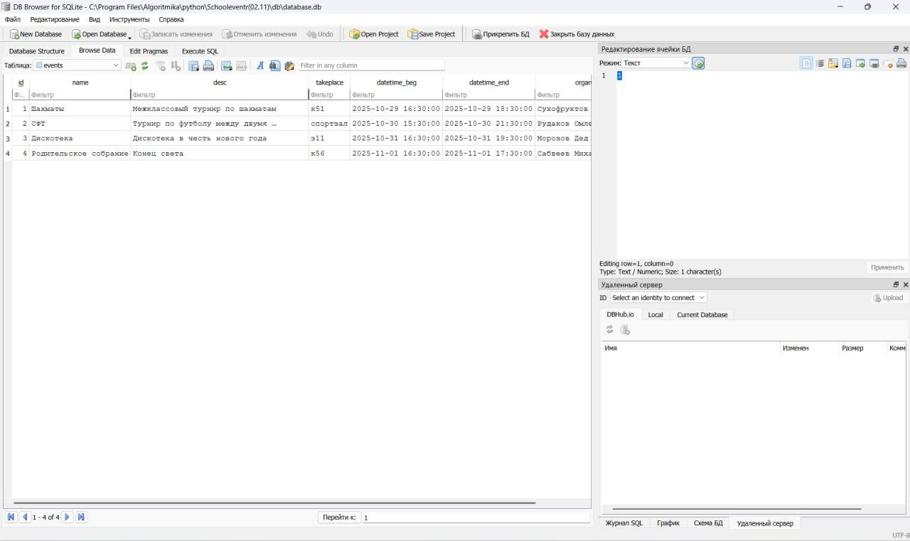
4. Разработка баз данных на SQLite
SchoolEventr

Slide 9
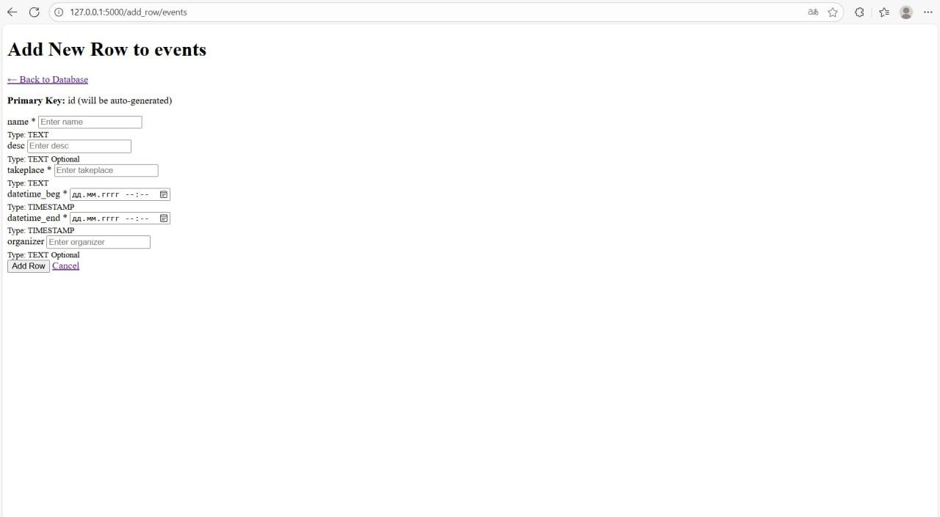
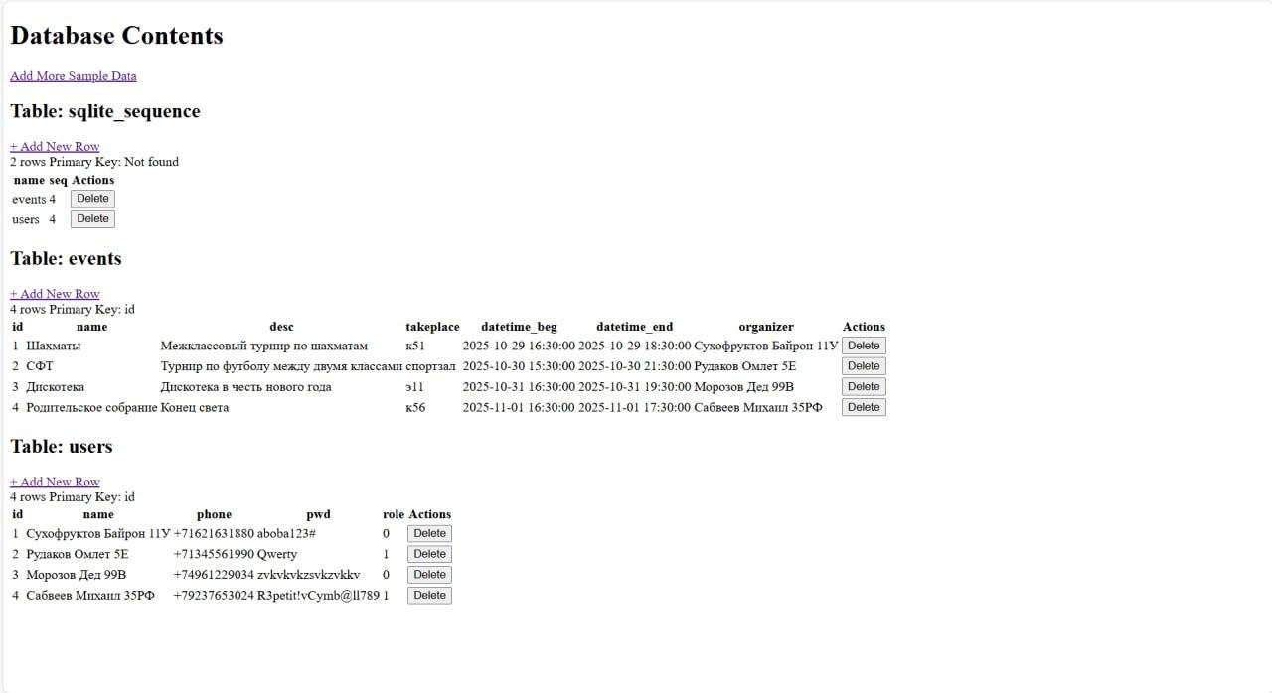
SchoolEventr

Slide 10
5. Тестирование и исправление недочётов
В процессе тестирование были выявлены и устранены немногочисленные изъяны, теперь мы можем быть уверены в своём проекте.
ТЕСТ | ОЖИДАНИЕ | ОТВЕТ САЙТА
Регистрация | Создание ячейки в базе данных и успешный log in на сайте | Соответствует
Создание мероприятий | Создание ячейки мероприятия и отправление на почту заявки, корректное отображение свободных ячеек расписания | Соответствует
Принятие заявки | Создание карточки мероприятия в ленте, запись соответствующей ячейки времени в расписании кабинета | Соответствует
SchoolEventr

Slide 11
Вывод
В результате работы был получен сайт, удобный в использовании и решающий выявленные нами проблемы, проект имеет возможность интеграции новых школ под другими доменами для безопасной работы, платформа имеет возможность предоставления обратной связи и исправно функционирует.
Список литературы:
https://docs.python.org/3/index.html https://www.sqlite.org/docs.html
https://htmlbook.ru/html?ysclid=mhqimz3jks806915009 https://devdocs.io/javascript/
https://htmlbook.ru/css?ysclid=mhqio9zau6163217298 https://github.com/?ysclid=mhqis9a9oj444453047
SchoolEventr

Slide 12

Спасибо за внимание!

